Slide 2
L’intelligence Artificielle pour les Wilders

Slide 3
IA C’est quoi ?
In what school the machine learn ?
Exemples d’algorithmes
Exemples d’utilisations

Slide 4
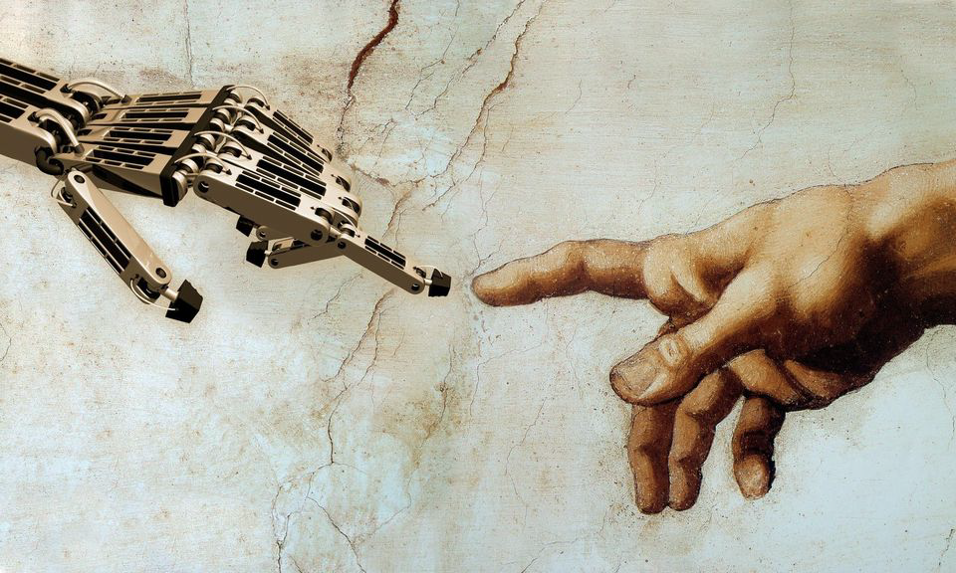
Notes:
Remake de l’image de la chapelle sixtine. Une petite explication, les doigts ne se touchent pas, pour marquer qu’il y a une distance. La machine est encore loin, très loin de l’humain. Dans l’image original, le doigt de Dieu est au dessus de celui de l’homme pour marquer la supériorité. Ici c’est l’inverse, en effet la machine sous certains aspects précis à dépassé l’homme, et de loin.

Slide 5
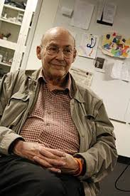
01. IA c’est quoi ?
Intelligence Artificielle :
C’est quoi ?
« Construire des programmes informatiques qui s’adonnent à des tâches qui sont, pour l’instant, accomplies de façon plus satisfaisante par des êtres humains car elles demandent des processus mentaux de haut niveau tels que : l’apprentissage perceptuel, l’organisation de la mémoire et le raisonnement critique »
-Marvin Lee Minsky

Slide 6
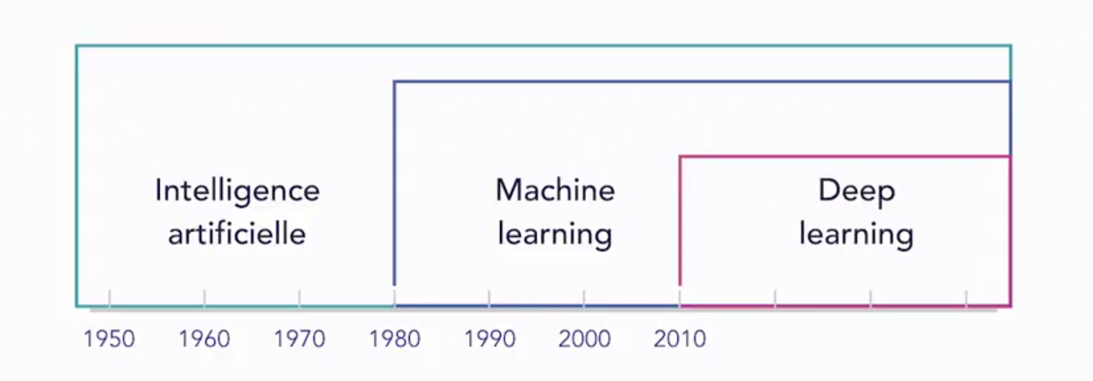
01. IA c’est quoi ?
Depuis quand l’IA existe ?

Slide 7
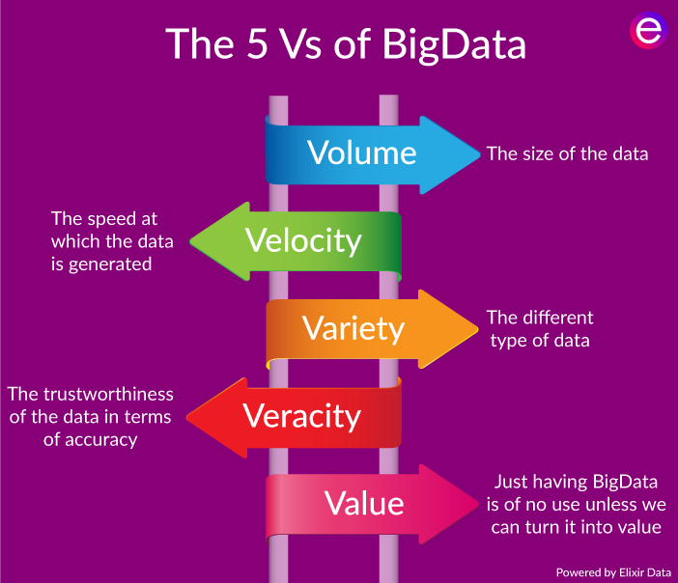
01. IA c’est quoi ?
Le machine learning rend le Big data intelligent.
Le Big data rend le machine learning efficace.
Notes:
Sans le machine learning, le big data ne serait qu’un gros amas de données

Slide 8
01. IA c’est quoi ?
Tout est une question d’algorithme
Un algorithme est une suite finie et non ambiguë d’opérations ou d'instructions permettant de résoudre un
problème ou d'obtenir un résultat.

Slide 9
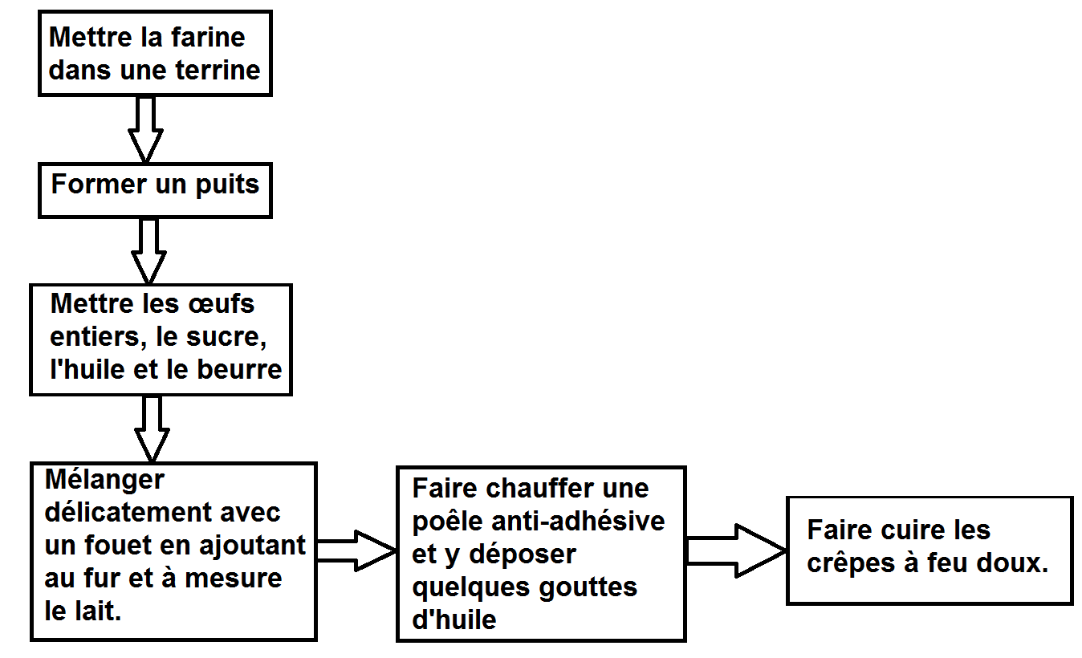
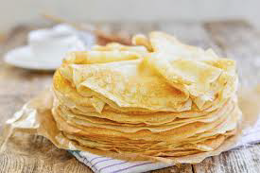
01. IA c’est quoi ?
Tout est une question d’algorithme

Slide 10
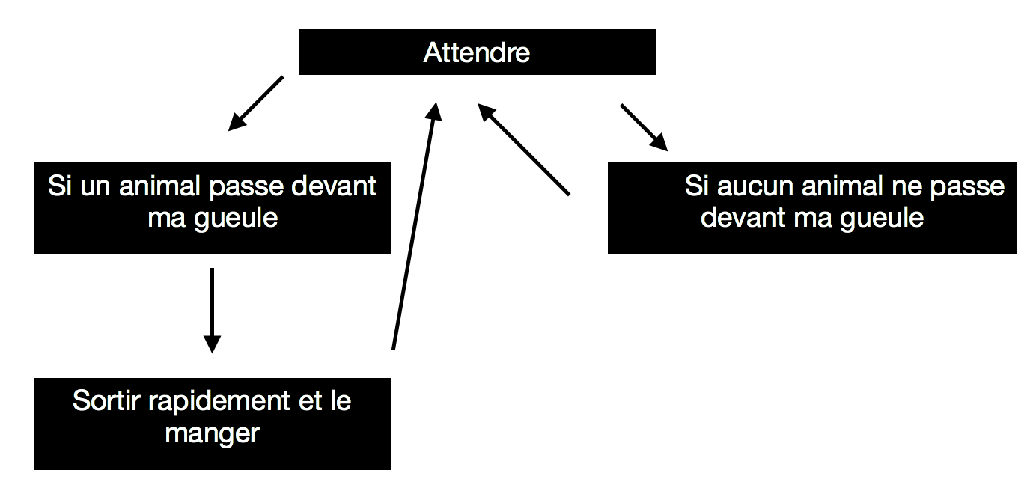
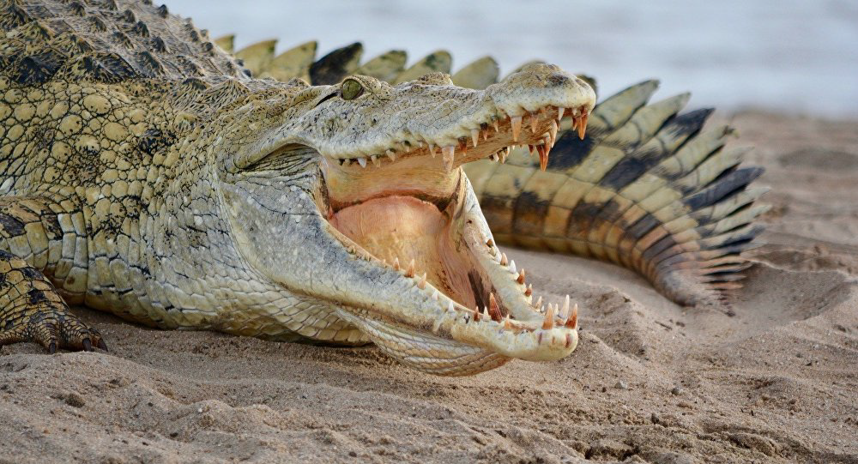
01. IA c’est quoi ?
Tout est une question d’algorithme
Notes:
Quel est le point commun entre l’algorithme de la crêpe et celle du crocodile ? L’alimentation. On peut dire que ce sont des algorithmes alimentaires. Si vous avez compris ça vous avez compris le machine learning.

Slide 11
02. In what school the machine learning ?
Paradoxe de Polanyi
L’être humain ne peut pas expliquer avec des règles précises comment il fait des choses simples comme :
Reconnaître un visage
Bouger ses membres
Lire
Penser
Dans ce cas comment programmer avec des règles précises ce qu’on ne peut pas expliquer ?
Notes:
Il permet de dépasser le paradoxe de Polanyi

Slide 12
02. In what school the machine learning ?
Type d’algorithme qui prend en paramètre d’entrée des données, et peut, après s’être entraîné dessus, modéliser le phénomène pour pouvoir généraliser ses résultats pour répondre à des questions sur des données similaires ou différentes et faire des prédictions.
Cela change la nature de l’informaticien que nous sommes. Nous ne programmons plus de manières explicites des règles figées, nous entraînons des algorithmes pour qu’ils apprennent sur la base d’exemples.
Notes:
Le machine learning n’est pas une catégorie d’algorithme alimentaire, mais statistique.

Slide 13
02. In what school the machine learning ?
Apprentissage supervisé
Apprentissage non supervisé
Régression
Classification

Slide 14
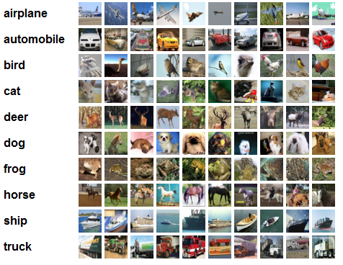
02. In what school the machine learning ?
Apprentissage
supervisé
Les données sont dites “annotées”
pour entraîner le
modèle, c'est à dire que vous
leur avez déjà associé un label
ou une classe cible et vous
voulez que l'algorithme trouve les relations entre les couples de données au sein des classes. Ensuite on lui montrera des données cette fois-ci sans les classes, pour qu’il le devine.

Slide 15

02. In what school the machine learning ?
Apprentissage non
supervisé
Les données ne sont pas annotées. L’algorithme d'entraînement
s'applique à trouver les similarités et distinctions au sein de ces
données, et à regrouper ensemble celles qui partagent des
caractéristiques communes.

Slide 16
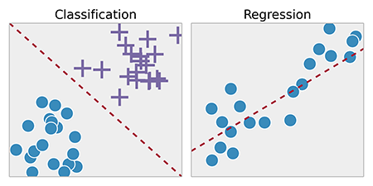
02. In what school the machine learning ?
Classification et Régression
Dans la classification on cherche une catégorie,
dans la régression on cherche un nombre.

Slide 17
02. In what school the machine learning ?
Quelle température fera-t-il demain ?
Ce client va-t-il rembourser son crédit ?
Pour quel parti va-t-il voter ?
Va-t-il cliquer sur cette publicité ?
Quel gène est responsable de cette maladie ?
Ce visage est-il celui d’une femme ou d’un homme ?
Qu’est ce que je dois jouer pour avoir le plus de chance de gagner ?
Qui serait le meilleur candidat pour ce poste ?
etc

Slide 18
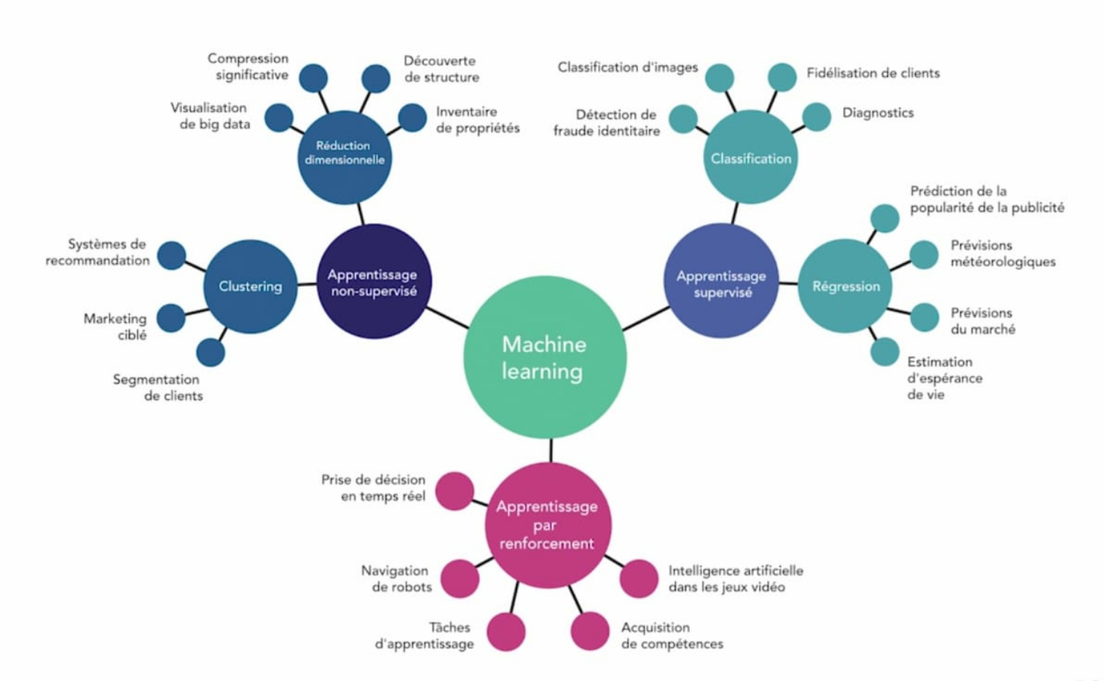
02. In what school the machine learning ?

Slide 19
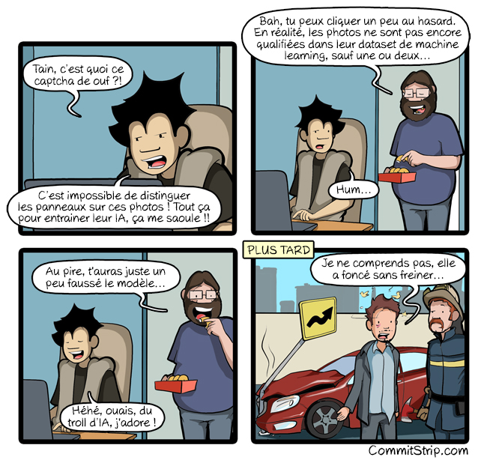
02. In what school the machine learning ?
Un algorithme de machine learning est un spécialiste extrême. Il est pas ou très très peu polyvalent.
Notes:
Un algorithme de machine learning est spécialisé. Il ne peut effectuer qu’une seule tâche dans un contexte clairement délimité, du coup on ne peut pas demander à un algorithme qui prédit la température de déterminer le prix d’un appartement. Ils n’ont pas été entraîné sur des données similaires. Par exemple pour la reconnaissance d’image, il ne faut pas qu’il est trop de maquillage, que la luminosité soit correct, que l’ange de vue soit pris en compte, etc.

Slide 20
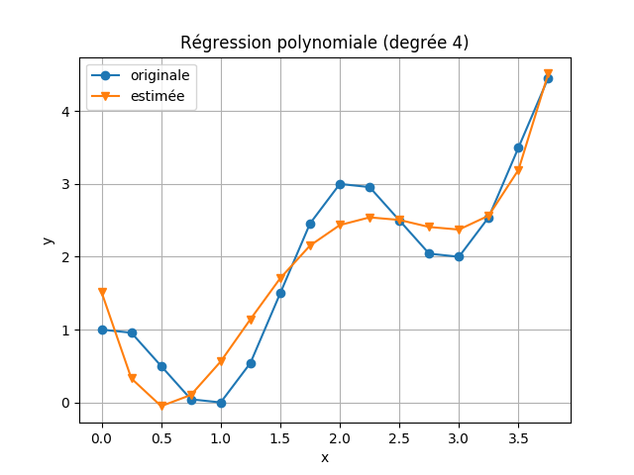
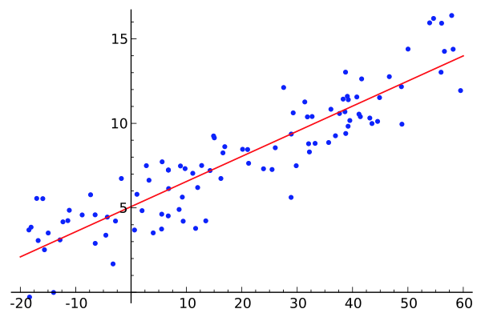
03. Exemple d’algorithmes
Régression Linéaire, Régression polynomiale
Notes:
On vérifie la relation linéaire pas seulement visuellement, mais grâce à des indicateurs comme la corrélation de Pearson. On fait également varier les paramètres pour vérifier que la relation n’est pas faible ou contextuelle. Par exemple si on veut mesurer le degré de stress des élèves au cours de l’année on ayant que des datas qui couvrent la période avant le Bac, nos datas seront biaisées.

Slide 21
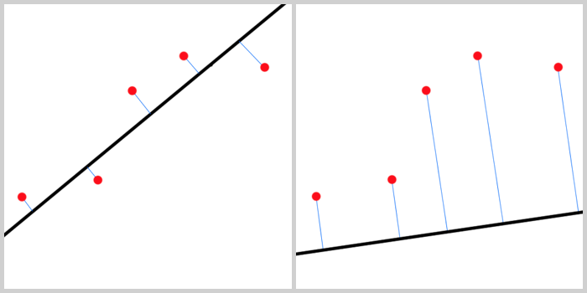
03. Exemple d’algorithmes
Régression Linéaire

Slide 22
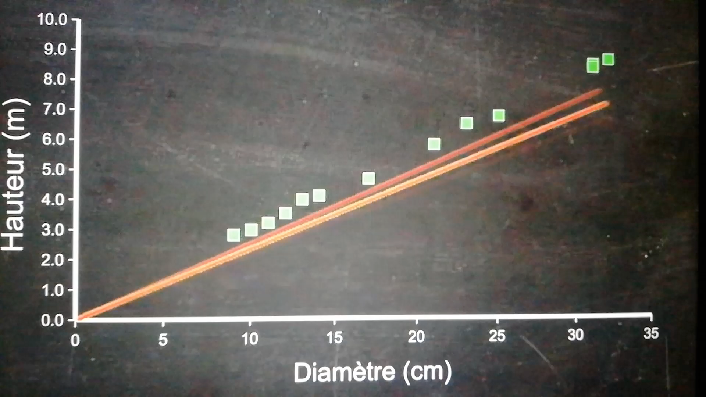
03. Exemple d’algorithmes
Régression Linéaire

Slide 23
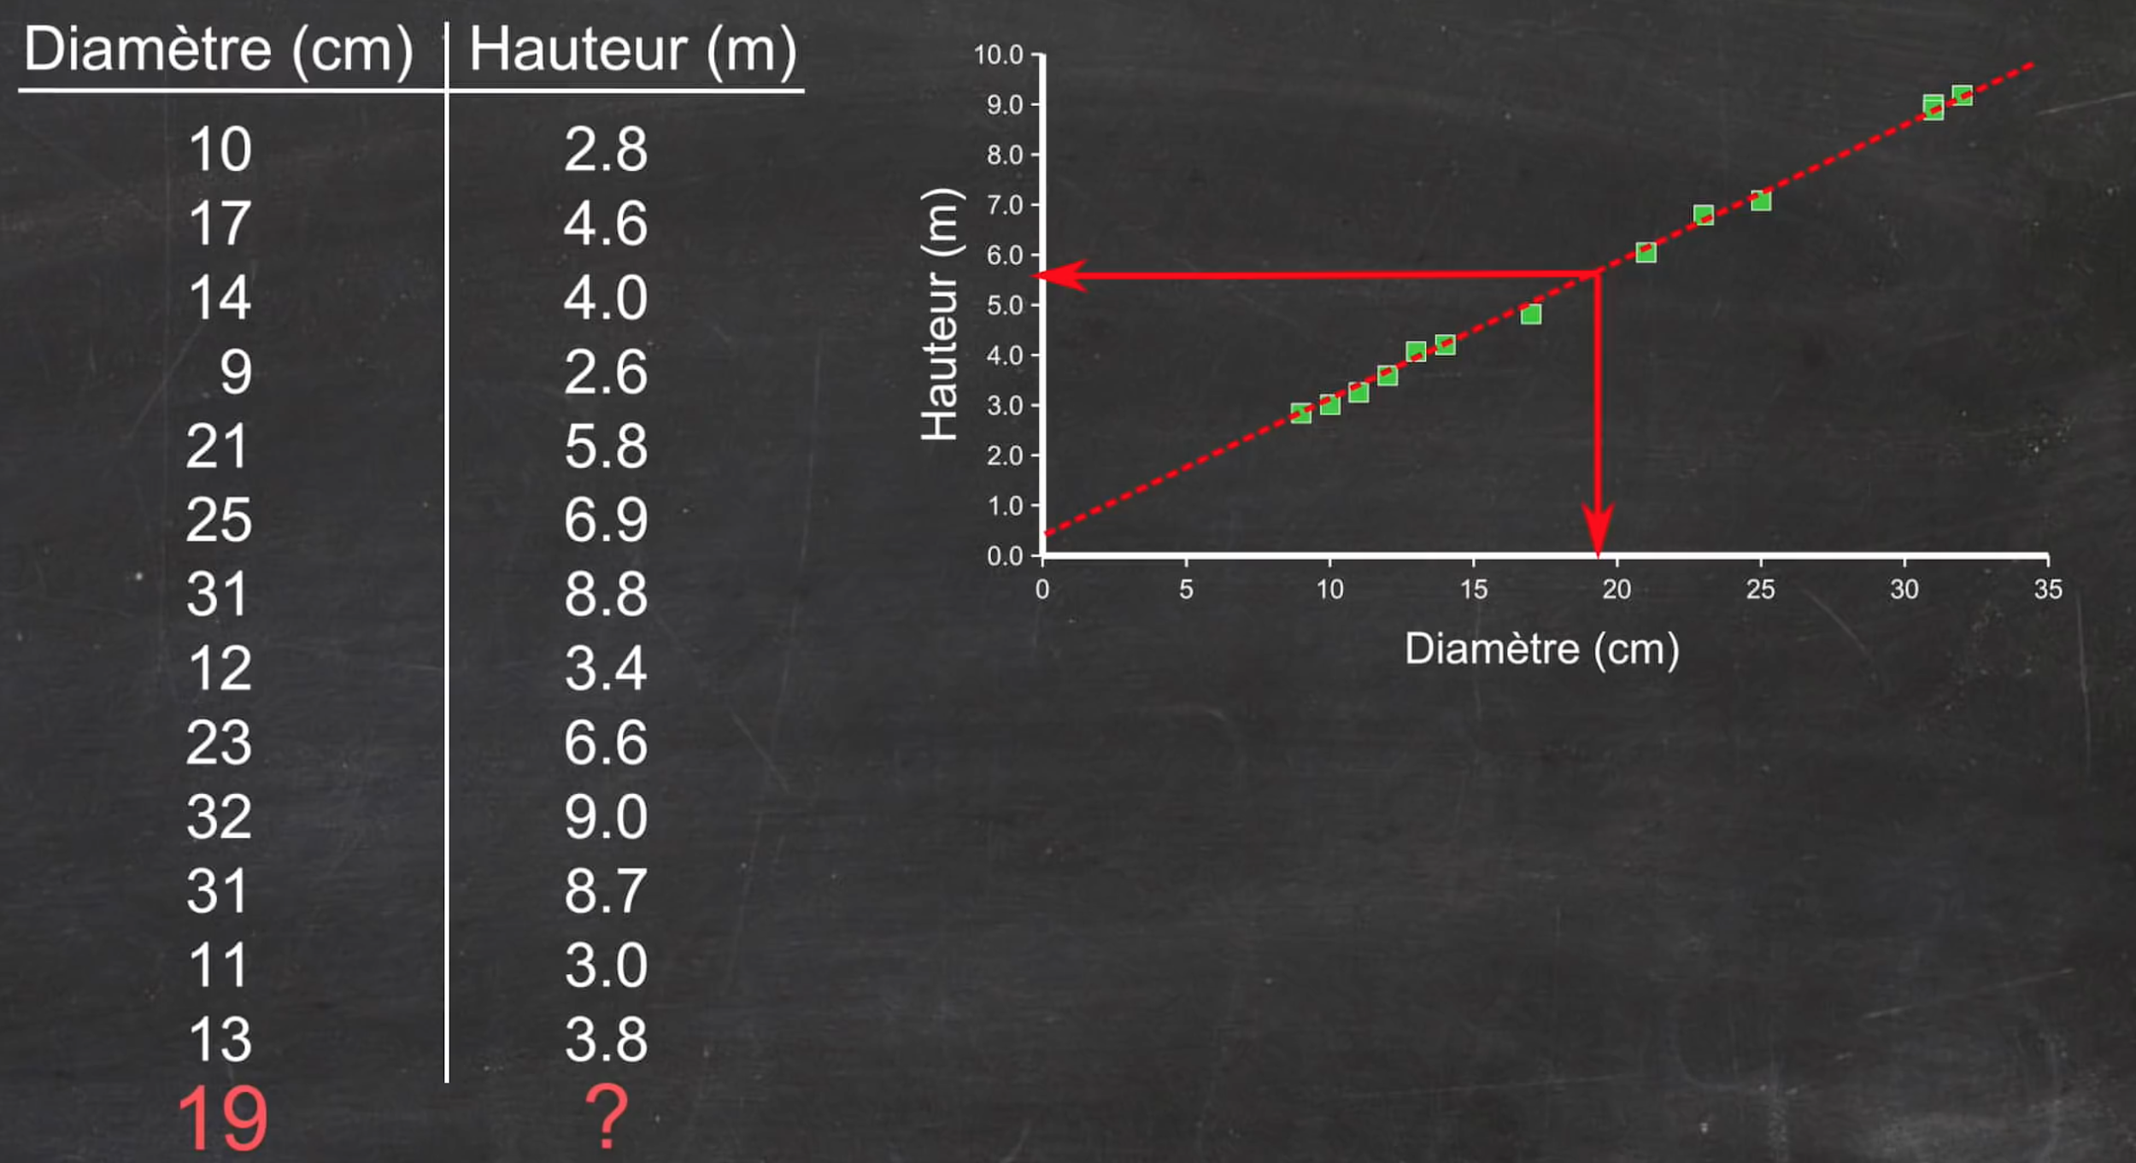
03. Exemple d’algorithmes
Régression Linéaire

Slide 24
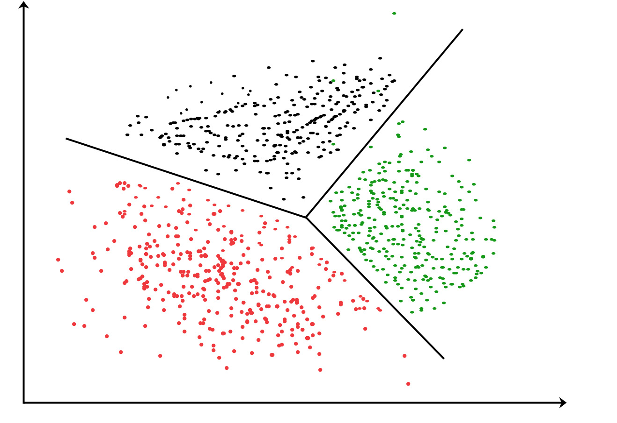
03. Exemple d’algorithmes
03. Exemple d’algorithme
Clustering KNN (Méthode des k plus proches
voisins)

Slide 25
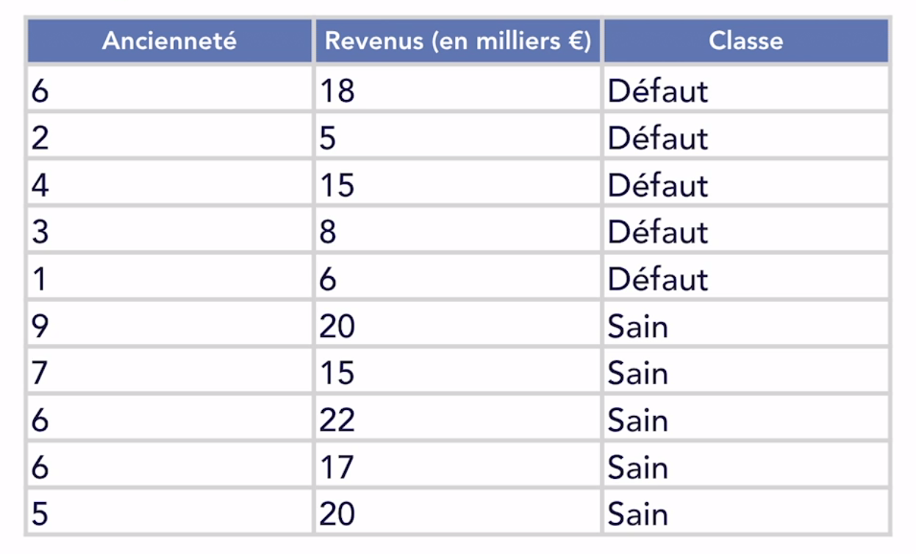
03. Exemple d’algorithmes
Clustering KNN (Méthode des k plus proches
voisins)

Slide 26
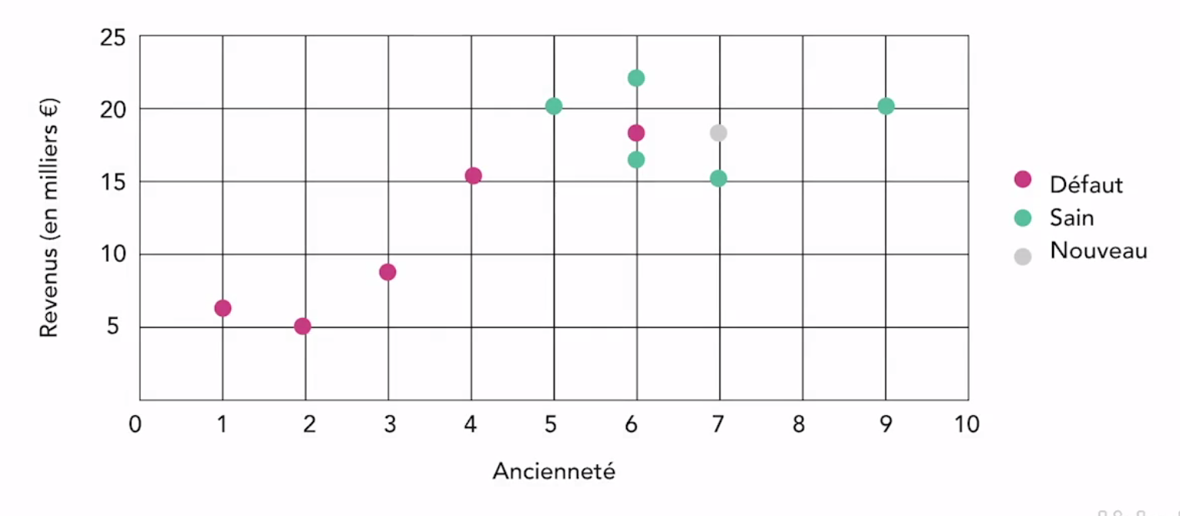
03. Exemple d’algorithmes
Clustering KNN (Méthode des k plus proches
voisins)

Slide 27
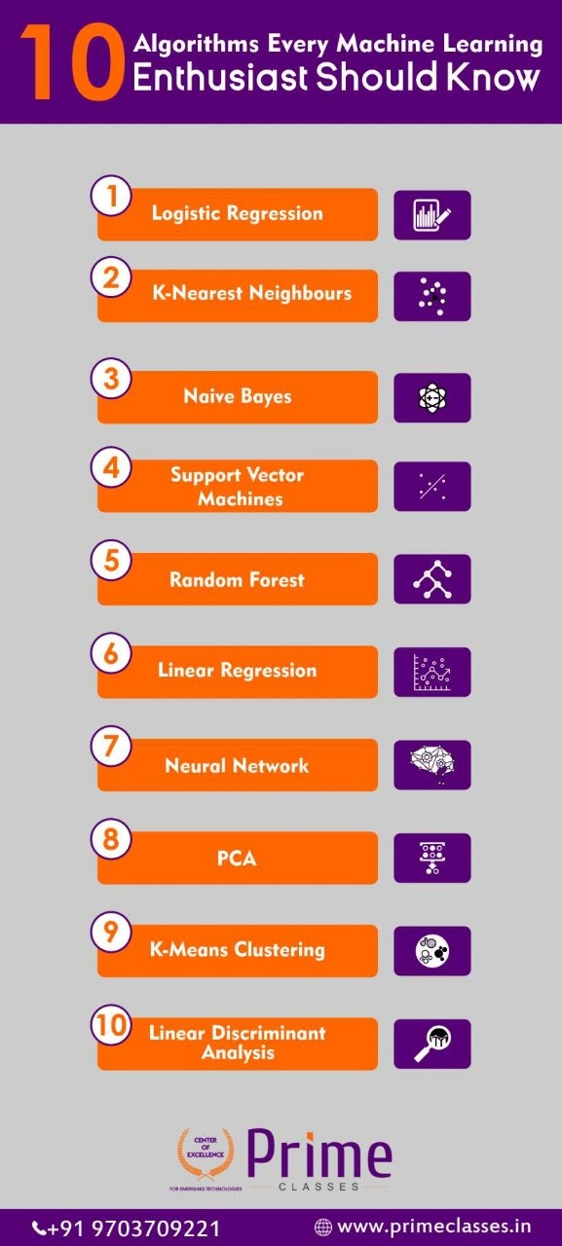
03. Exemple d’algorithmes

Slide 28
03. Exemple d’algorithmes
Dernières les algorithmes, il y a des maths !
Calcul vectoriel et matriciel
Test et indicateur statistique
Fonction sigmoïde
Méthode des moindres carrés
Maximum de vraisemblance
Distance Euclidienne (erreur quadratique), de Manhattan, de Minkowski
Loss function
Distribution de loi de probabilité

Slide 29
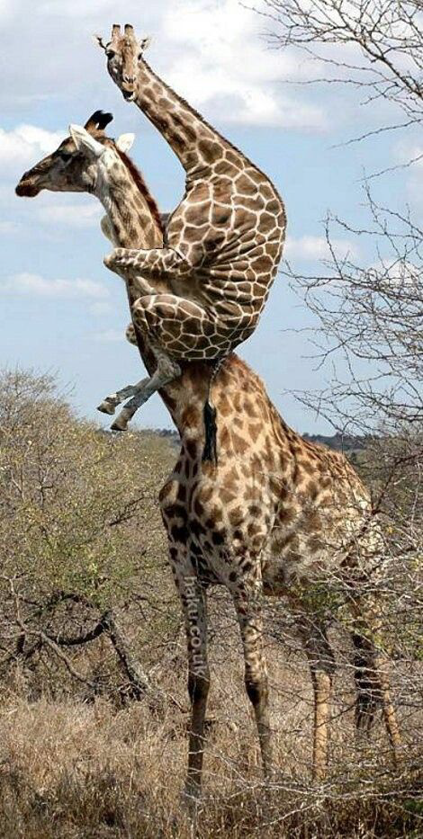
03. Exemple d’algorithmes
« Don’t worry, Jump on me »
« I have seen further
than others it is by
standing on the
shoulder of giants »
Isaac Newton
Énormément
d’algorithmes ont déjà
été implémentés, pas
la peine de les recréer ni de comprendre toutes les notions de mathématiques dernières,
il faut juste apprendre
à les utiliser correctement.
Notes:
Avoir les notions est un plus voir une obligation pour être Data Scientist, mais un certain nombre d’algo sont compréhensibles avec des bases mathématiques de niveau Bac. Il faut juste faire attention à l’interprétation, d'où des notions en statistiques et probabilités.

Slide 30
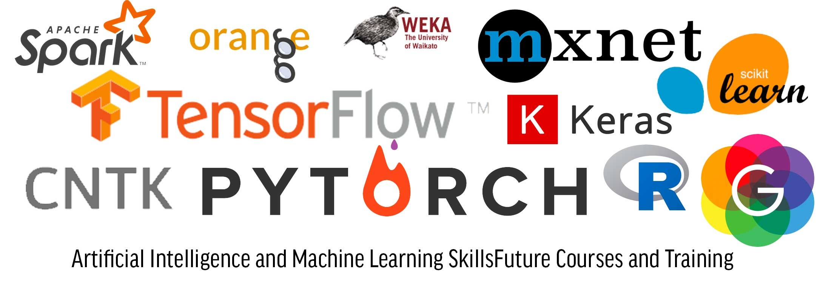
03. Exemple d’algorithmes
Les algorithmes ont été implémentés dans des bibliothèques
Notes:
Avoir les notions est un plus voir une obligation pour être Data Scientist, mais un certain nombre d’algo sont compréhensibles avec des bases mathématiques de niveau Bac. Il faut juste faire attention à l’interprétation, d'où des notions en statistiques et probabilités.

Slide 31
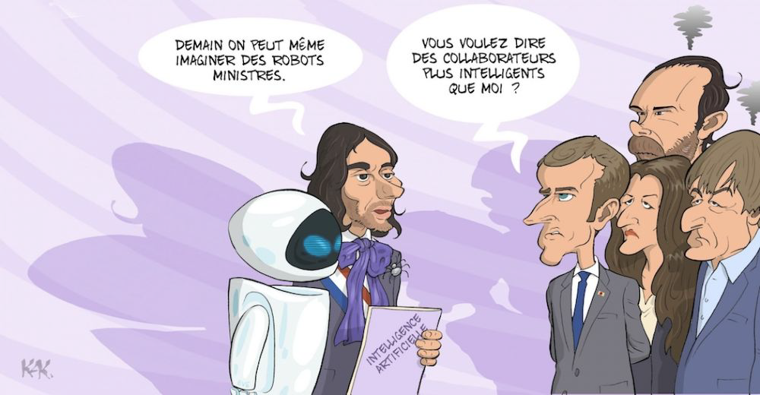
04. Exemples d’utilisations
Prise de décision prédictif
Notes:
L’être humain est mauvais pour prendre des décisions car soumis à des biais cognitifs et incapables d’évaluer rapidement un grand nombre de possibilités. La machine peut le faire, c’est pour ça qu’elle bat le champion du monde d’échec et de Go.

Slide 32
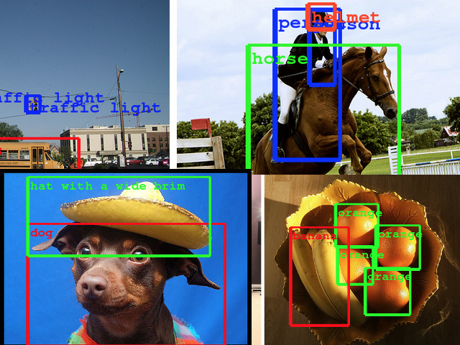
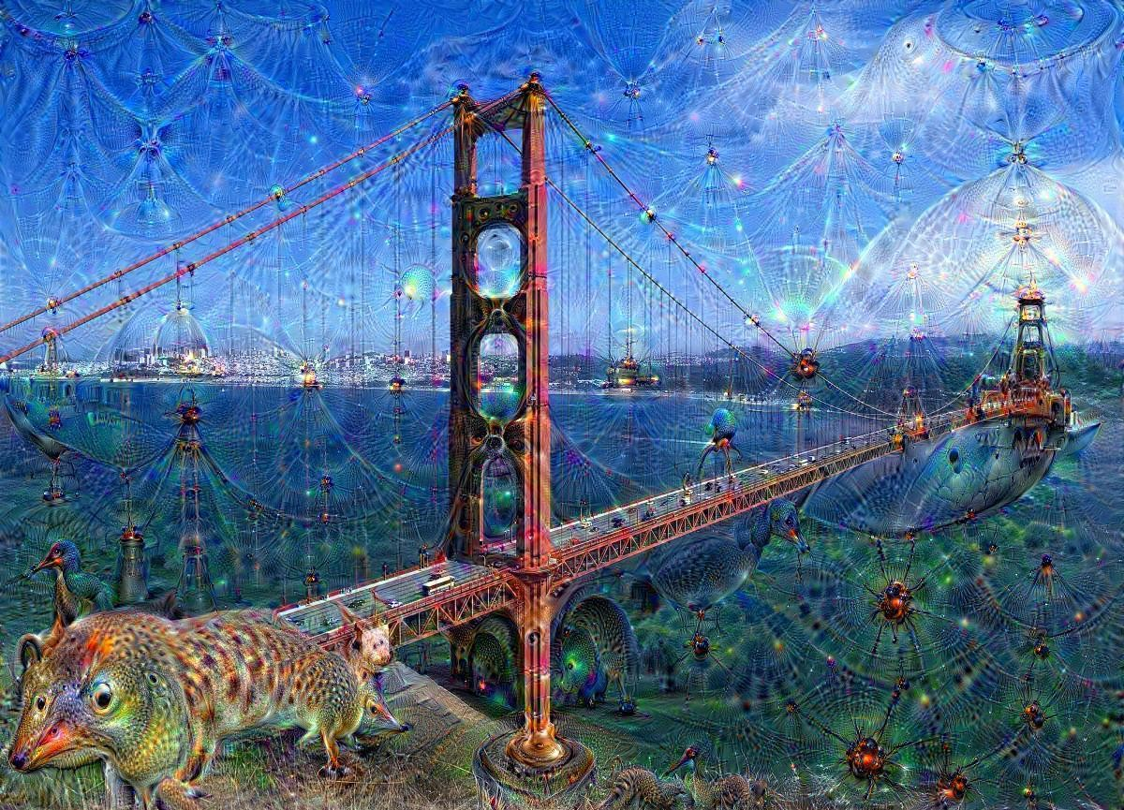
04. Exemples d’utilisations
Reconnaissance et génération d’image
Notes:
La compétition ILSVRC, compétition annuelle de reconnaissance d’image par une intelligence artificielle, bat désormais l’homme tant en rapidité mais aussi en pertinence.

Slide 33
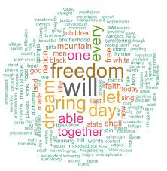
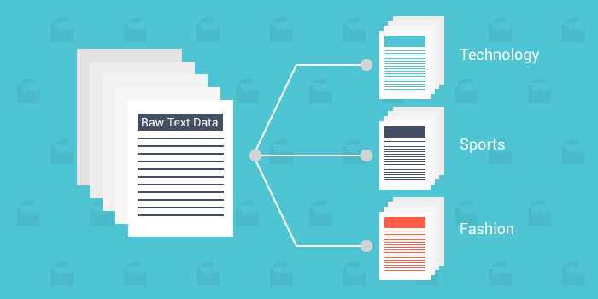
04. Exemples d’utilisations
Text mining
Notes:
Deviner qui est le personnage qui se cache derrière ce nuage de mots ? Martin Luther King. Sur la base de ce nuage de mots, un algorithme peut faire une synthèse et agir de beaucoup de façon, comme envoyer une publicité ciblé.
Le journal le monde utilise des algorithmes de traitements du langage pour rédiger des articles et rédiger des commentaires automatiques pendant les périodes électorales dans des communes peu peuplés. On pourrait faire écrire des chansons à un algorithme, ou même composer une musique.

Slide 34
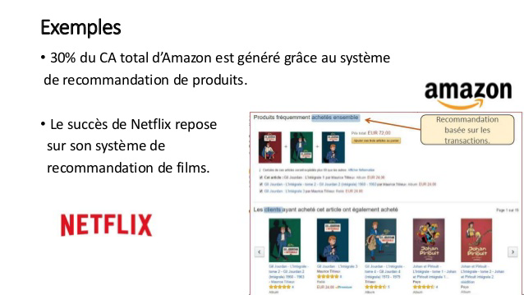

04. Exemples d’utilisations
Système de recommandation
Notes:
Le système de recommandation est un des usages les plus classiques de machine learning. On ne fait plus qu’exposer des produits, on devance les envies des utilisateurs en quantifiant leur désirs grâce aux probabilités.

Slide 35

04. Exemples d’utilisations
Détection et validation
Probabilité de terminer un projet dans les temps
Détection de fraudes
Prouver un théorème
Diagnostiquer des maladies

Slide 36
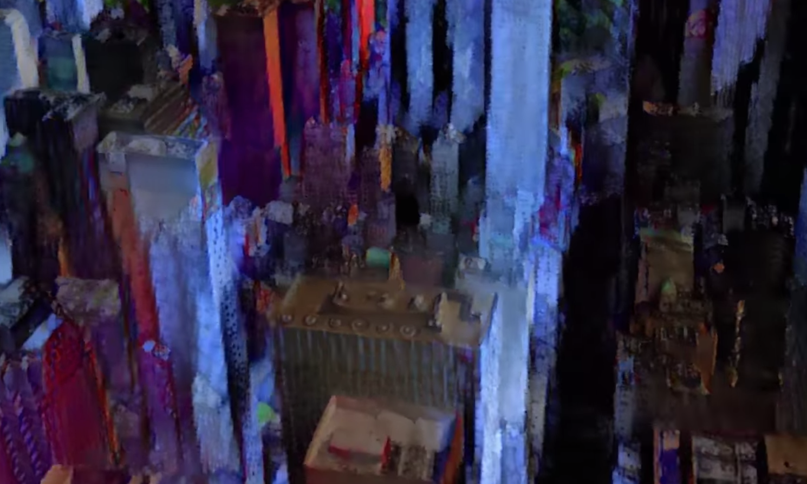
04. Exemples d’utilisations
Et plus encore

Slide 37
05. Des questions ?
Des questions ?

